Slide 1
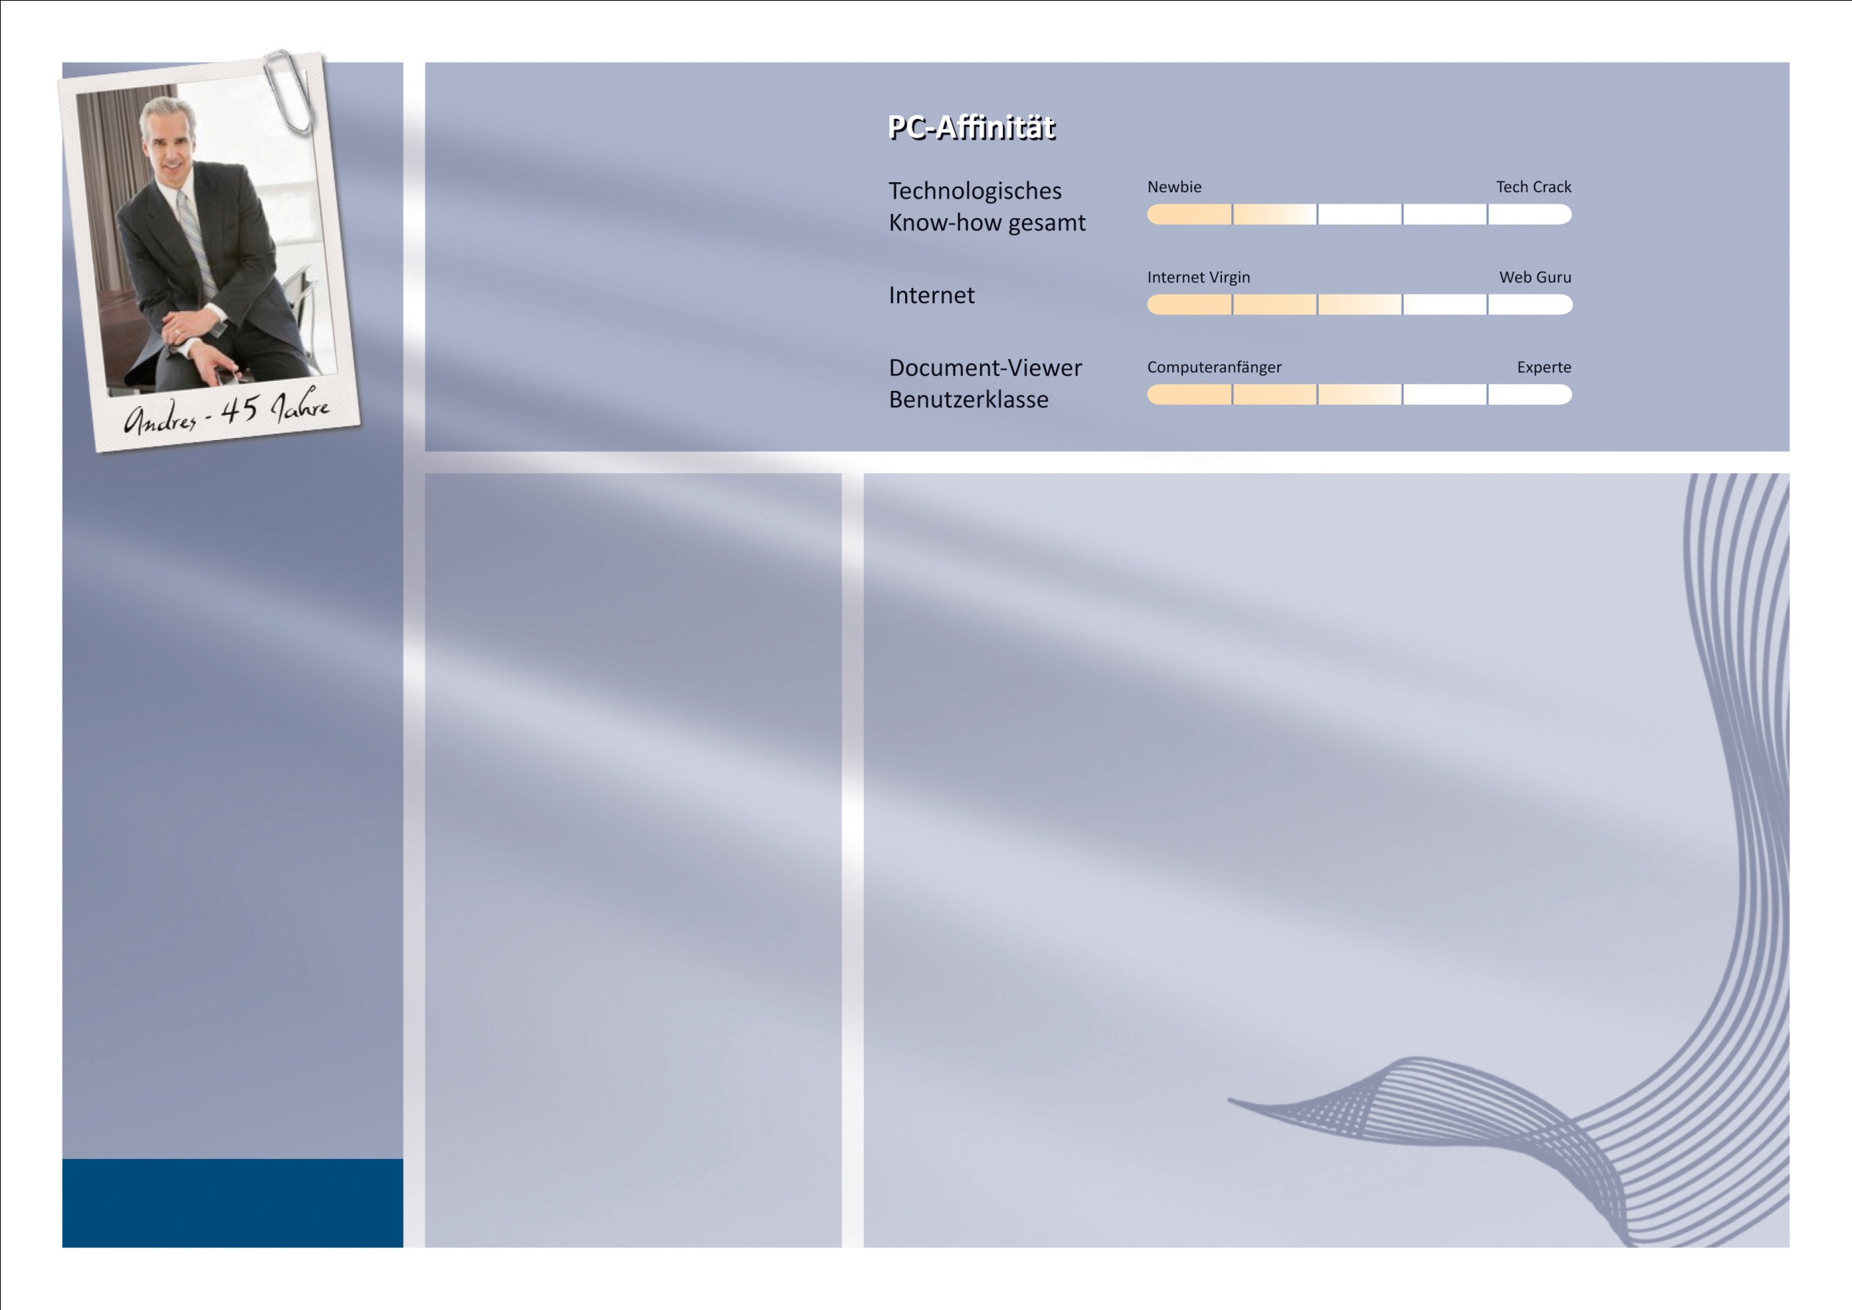

Bildung:
Studium Informatik
Tätigkeit/Job:
Geschäftsführer bei
einem Softwareunternehmen
Länge im Job:
15 Jahre
Persönliches:
Andrey Müller
45 Jahre
Beziehungsstatus:
Single
Hobbys:
Reisen
Sprachen:
Deutsch, fließend
Englische, sehr gut
Verhaltensweise:
- arbeitet viel
und lange
- erledigt Aufgaben
sehr ausführlich
und gewissenhaft
- will immer das
beste erreichen
- sehr zuverlässig
Andrey, 45 Jahre. Er ist Geschäftsführer
in einem Softwareunternehmen.
Damit sein Unternehmen in der Nacht
geschützt ist, möchte er eine Alarmanlage
installieren lassen.
Diese soll mit Transpondern realisiert werden.
Sie ist über das Internet konfigurierbar mit einer
ID und einem Passwort, auf diese Konfiguration
hat nur Herr Müller Zugriff.
Sollte eingebrochen werden wird er per
Nachricht auf seinem Smartphone
benachrichtigt, außerdem wird die Polizei
umgehend alarmiert

